Slide 1

¿Qué tan importante
es la presentación del proyecto?

Slide 2
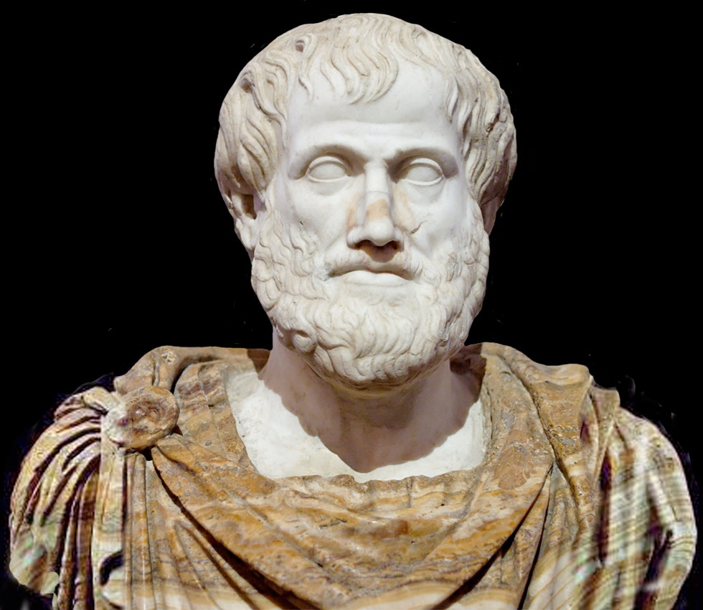
proyecto
Saber contar una idea es tan importante como la idea misma
proyecto
— Aristóteles
Notes:
Una buena idea mal contada no vale nada.
Pasa igual con los proyectos… si no los explicamos bien están condenados al olvido o al descarte

Slide 3
logos (lógica)
ethos (credibilidad,
reputación, confianza,
autoridad)
pathos (emoción)
— Aristóteles
Notes:
Ethos: Tus intenciones son claras? Te preocupás por la audiencia?
Pathos: Hay momentos en que la audiencia no está preparada para escuchar el mensaje, siempre hay que crear un ambiente o atmósfera emocional favorable.

Slide 4
Presentaciones
como narrativas
Notes:
No como acto meramente informativo, transmisor de datos. Que sea una experiencia, no un noticiero

Slide 5

Lo esencial:
cómo contar mi historia de modo claro, convincente y memorable
Notes:
La presentación no es para alimentar el Ego, ni para el lucimiento personal, ni mis propios intereses. Es para la audiencia

Slide 6
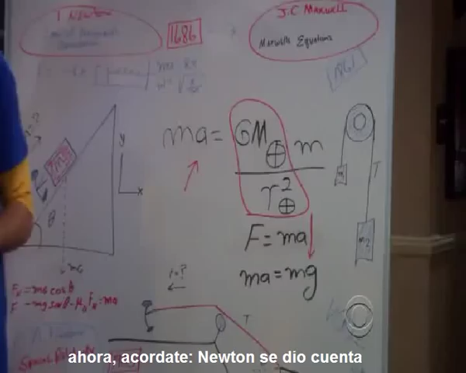

Slide 7
La maldición del conocimiento:
Cuanto más sabes, peor te explicas

Slide 8
Percusionistas y oyentes

Slide 9
Maldición del conocimiento
¿Cómo exorcizarla?

Slide 10

Tip #1
Pónganse en sus zapatos

Slide 11
Leonard estudia por qué las partículas subatómicas se mueven como lo hacen
Notes:
Penny solo quería saber que estudia su novio, no que es la física y cuales son sus orígenes

Slide 12

Tip #2
¿Quien es
mi audiencia?

Slide 13

Preguntas principales
¿Su nivel y expectativas?
¿Para qué?
¿Importancia para ella?

Slide 14
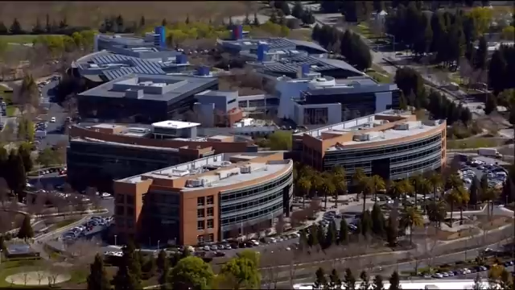
Notes:
Conocer los intereses de la audiencia es fundamental para no hablar de diseño a quien solo quiere entender a que se dedica su novio, o no hablar de diseño a quien quiere ver un plan de negocios

Slide 15

Tip #3
¿Cuál es la idea central?
¿Por qué es importante?
Notes:
Tenemos que explicar la importancia que tiene el proyecto, no para quienes lo presentamos sino para la audiencia.
Si no, corremos el riesgo de que nos entiendan los argumentos lógicos pero no vean provecho en lo que les explicamos.

Slide 16

La información es insuficiente,
hay que darle contexto y significado
40
Notes:
Hay que destilar esa idea central y su importancia para expresarla con síntesis, en una frase breve, que podamos decir en menos de 40 segundos.
Esta síntesis es fundamental porque si no, corremos el riesgo de dar por sentadas cuestiones que son obvias para quienes presentamos, pero no lo son para quienes escuchan. Peligro: en nuestra cabeza puede resonar una melodía que el resto no oye (ejercicio percusionistas y oyentes)

Slide 17
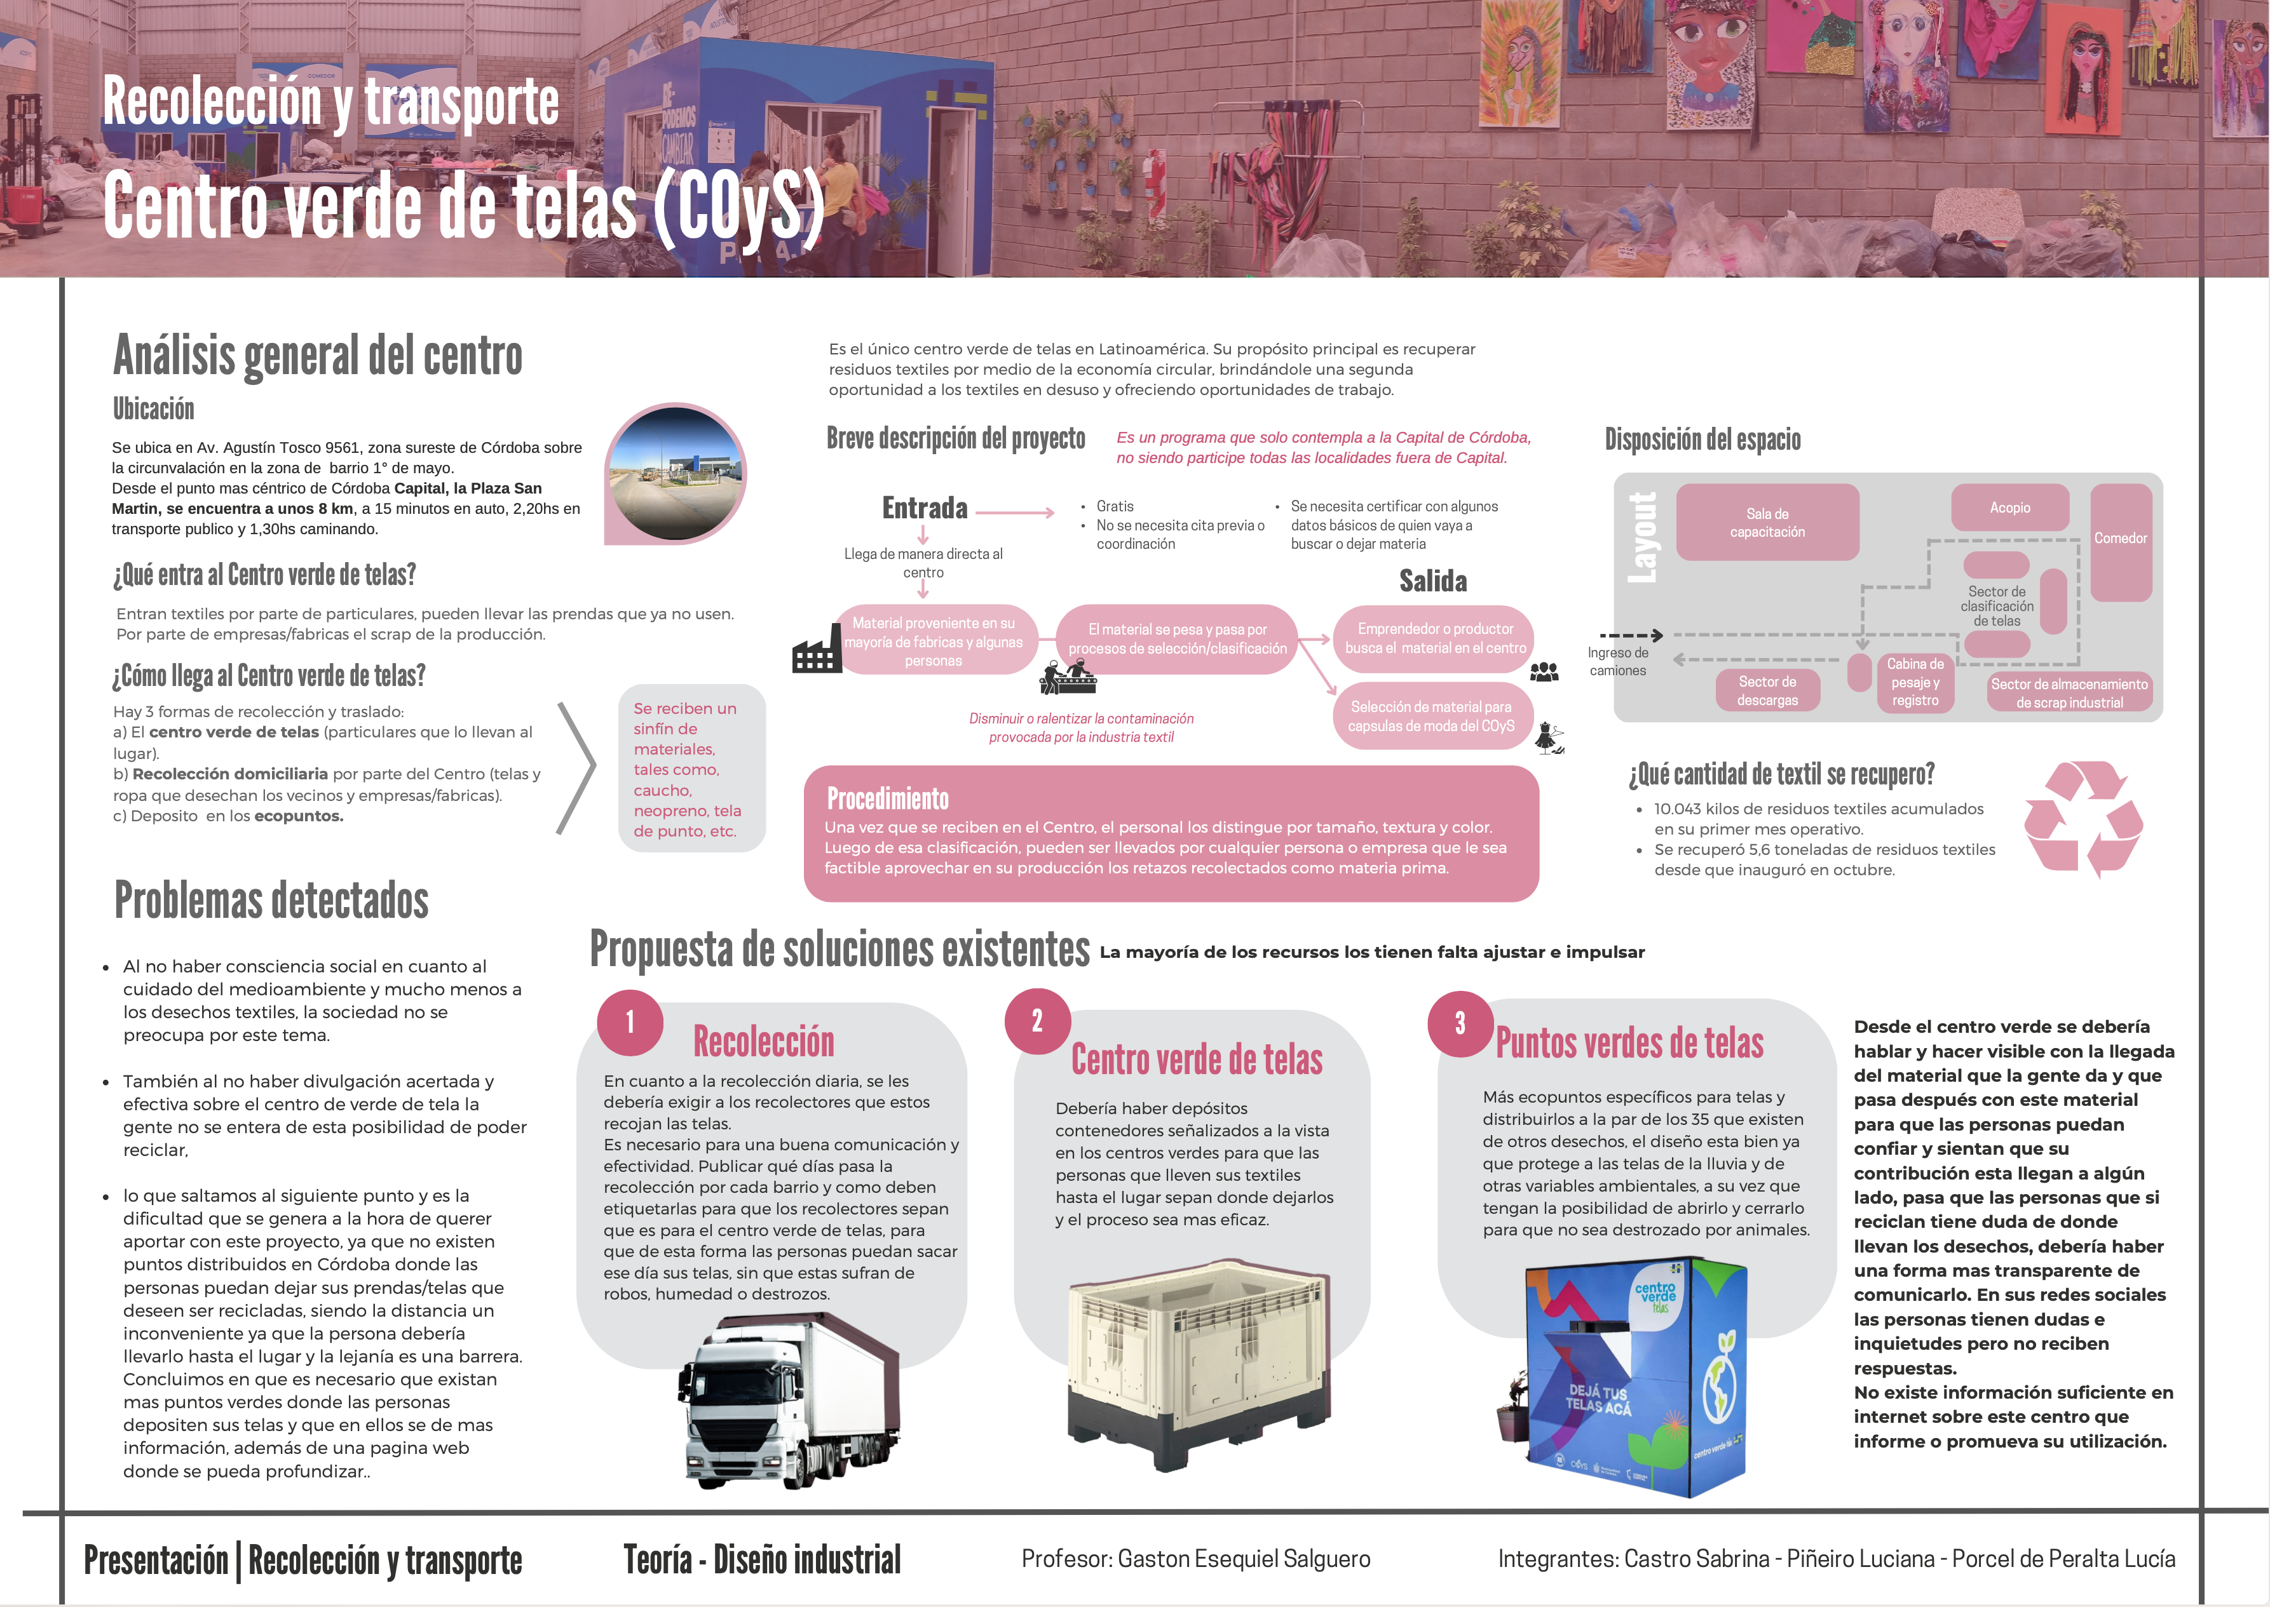
Notes:
¿Idea central? ¿Importancia? Idealmente, el panel o el ppt debería destacar esa frase breve y medular en algún lugar o momento.

Slide 18
Diseño de comunicación
Diseño de Powerpoint
Notes:
Propuesta: Pasar del modelo informativo al comunicacional, más empático, humano, enfocado en conectar con otros

Slide 19
Gracias

